Slide 1

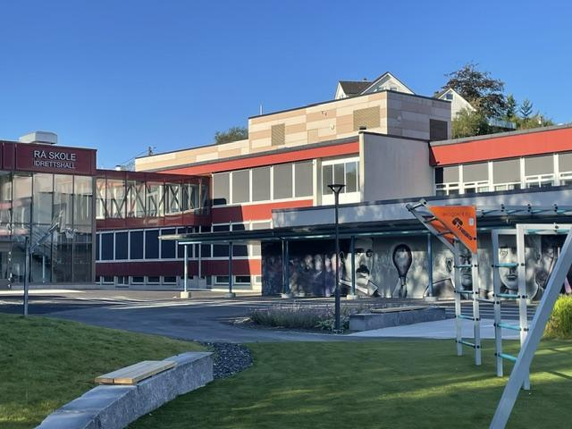
RÅ SKOLE
Velkommen til foreldremøte for 9. trinn
Rå skole
Notes:
Marianne

Slide 2
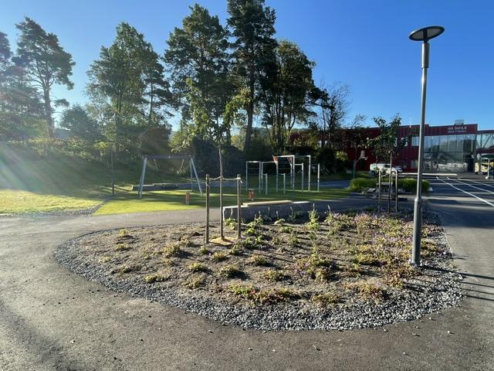
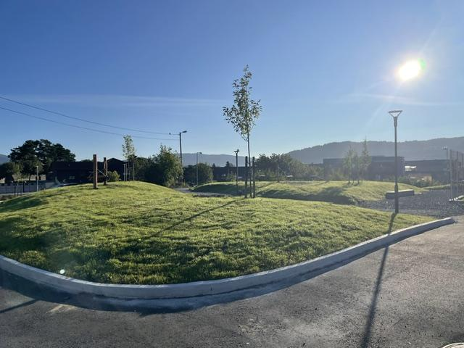
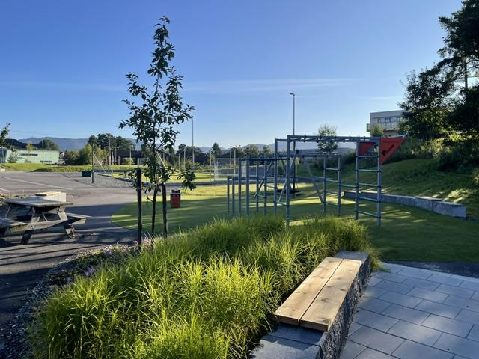
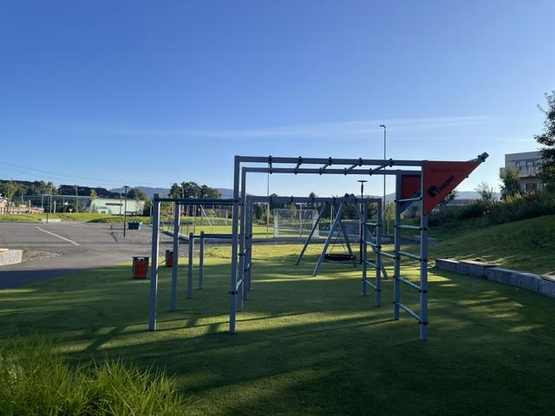
RÅ SKOLE
Notes:
Marianne

Slide 3
RÅ SKOLE
Ledelsen
Rektor: Marianne Ingebrigtsen
Avdelingsleder 8. trinn: Cathrine H. Jacobsen
Avdelingsleder 9. trinn: Bente L. Høiaas
Avdelingsleder 10. trinn: Hilde-Merethe Ivarhus
Notes:
Marianne

Slide 4
Rådgiver:
Frode Stubseid
Helsesykepleiere:
Line S. Thøgersen (mandag - torsdag)
Meni Louise T. Guldbrandsen (mandag og fredag)
Miljøveileder:
Svanhild Garvik
Notes:
Marianne

Slide 5
RÅ SKOLE
Kontaklærere på 9. trinn:
9A: Emil A. Fjær og Astrid Øhrn Breistein
9B: Anne-Marthe Nilsen og Amalia Roselin Karlsen
9C: Huayun Wang og Eirik Haaland
9D: Alexandra Sæle Michel og Rebecca Haga
9E: Bjørn Snorre Andersen og Azar Alsharif
9F: Cecilie Johansson og Jan Åge Sundnes

Slide 6

Alle elever har rett til et trygt og godt skolemiljø som fremmer helse, inkludering, trivsel og læring.

Slide 7
RÅ SKOLE
Forventninger til elevene:
Elevene skal vise alminnelig god orden og oppførsel
Komme forberedt og presis på skolen.
Delta aktivt i undervisningen.
Gjøre skolearbeidet til rett tid og innenfor frister satt av lærer.
Snakke fint om, til og med, andre. Dette gjelder både fysisk og digitalt
Behandle de du møter i skolehverdagen med respekt.
Følge beskjeder fra de voksne på skolen.
Bare bruke mobiltelefonen når det er avtalt med lærer.
Bare ta eller dele bilder, film eller lydopptak når du har fått lov til dette.

Slide 8


Slide 9


Informasjon fra rådgiver
Nærværsteam
  skal forebygge skolefravær
  lav terskel for kontakt med hjemmet
  3 dager i løpet av en måned - kontaktlærer ringer hjem
  10 dager i løpet av et kvartal - innkalling til nærværsmøte
Pryo (arbeidsuken) i uke 3
Fagdager

Slide 10

Underveisvurdering/sluttvurdering
Elevene har et utgangspunkt med karakterer fra 8. trinn
Hvordan utvikle seg videre?
Fortsatt fokus på underveisvurdering uten karakter - elevmedvirkning - egenvurdering
Få tilriggede prøver
Vise kompetanse underveis og i dialog med lærerne.
Utviklingssamtaler beg uke 39
Notes:
Et uttalt mål både nasjonalt, men også tydelig fra etat for skole i Bergen kommune: å arbeide for å utvikle mer elevaktive lærings- og vurderingsformer i skolen

Slide 11

Avgangsfag
Mat og helse
Kunst og håndverk
(Valgfag)
Viktig om kroppsøvingsfaget …snakk om dusjing

Slide 12
Klassekontaktene/foreldregruppen
Kan bidra positivt til kassemiljø
Turer og aktiviteter/samlinger på ettermiddagstid
Jule/sommer avslutning?
Mulig å låne rom på skolen fra september ut mai mellom 17:00 og 21:00
Inviter gjerne lærer med - de kommer hvis de har anledning, men foreldrene må ha regien

Slide 13
RÅ SKOLE
Klassevise møter:
9A rom 15 og 14
9B rom 18 og 9
9C rom 16 og 17
9D rom 8 og 12
9E rom 10 og 11
9F kantinen

